Slide 1
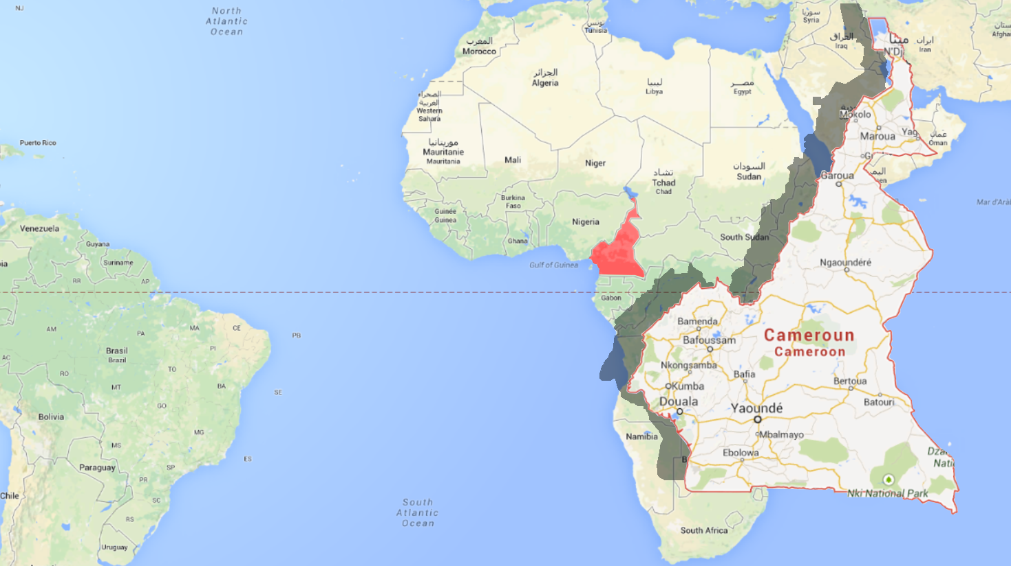
Kamerun
Max Duckwitz mail@maxduckwitz.de
Tel.: 06135 716 88 83
Wirtschaft und IT
Einführung: Microfinance
CamCCUL
Einführung: Mobile Payment
MTN

Slide 2
Einführung in Microfinance
Ziele:
Aufbau wirtschaftlicher Existenzen
Befreiung aus Abhängigkeit und Armut
Ansätze:
Kleine Kreditvolumen
Viele Kredite
Wenig/Keine Sicherheiten
Finanzierung:
Staatl. Entwicklungsbanken (Bsp: KfW)
Private Investment Fonds
Vorteile für Anleger:
Hohe Risikostreuung
Kein Einfluss von Finanzkrisen
Vorteile für Kreditnehmer:
Keine Kreditwürdigkeit benötigt

Slide 3
CamCCUL
Cameroon Cooperative Credit Union League
Größter Verbund von Microfinance-Anbietern in Kamerun ¹
55% Marktanteil ²
74.521 Kreditnehmer ²
189.959 Anleger ²
2.355,70 USD Durchschnittliche Kredithöhe ²
293 Millionen USD Vermögen ²

Slide 4
Einführung in Mobile Payment
Fakten:
650 Millionen Mobilfunknutzer in Afrika ¹
96% davon benutzen Prepaid Telefone ²
Wenige Afrikaner haben ein Bankkonto
Wenige Smartphones
Hohe Kleinkriminalitätsrate
Anforderungen:
Geld-Konto schaffen
Überweisungen ermöglichen
Einzahlungen und Auszahlungen von Bargeld
Sofort-Zahlung ermöglichen
Vorteile:
Geld sicher verwahrt
Geld immer verfügbar
Keine neue Technologie nötig

Slide 5
MTN
Mobile Telephone Network Group Limited
Größter Mobile Payment Anbieter Afrikas
Handynummer = Kontonummer
Einzahlung/Auszahlung bei Geschäftsstelle
Sofortüberweisungen via SMS
2011: In 21 Ländern aktiv ¹
2009: 120 Millionen Kunden weltweit ¹
S&P Afrika 40 Index höchste Gewichtung ¹

